Slide 1
الوحدة الثانية
الاضطرار والتداوي

Slide 2
التداوي

Slide 3
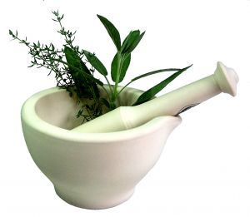
عن أسامة بن شريك رضي الله عنه قال: قال صلى الله عليه وسلم :
(تدَاووا، فإن الله لم يضع داءً إلا وضعَ له دواءً)⁽¹⁾.
(1) أخرجه أبو داود، في الطب، باب: في الرجل يتداوى برقم: 3855، والترمذي في كتاب الطب، باب الدواء والحث عليه برقم: 2038، وقال: حديث حسن صحيح.

Slide 4
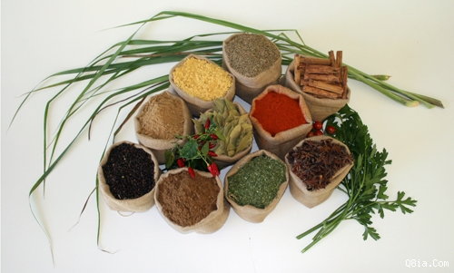
التداوي: طلب الدواء للمرض، وهو مشروع في الإسلام، وهو من بذل الأسباب المأمور بها، ولا ينافي التوكل على الله لمن اعتقد أن السبب نافع بإذن الله وتقديره.

Slide 5
أصيب أحمد بمرض منعه من الذهاب إلى المدرسة، ورفض أحمد الذهاب إلى الطبيب، فأمره والده بزيارة الطبيب وأخذ الدواء النافع بإذن الله.
فقال أحمد: لكن الله هو الشافي فلا حاجة للذهاب إلى الطبيب.
قال الوالد: ولكن الذهاب إلى الطبيب من بذل الأسباب التي أمر الله بها، وما دام الإنسان يعتقد أن الشافي هو الله وحده، فلا شيء عليه عند ذهابه إلى الطبيب وتناول الدواء الذي يعطيه.
قال أحمد: وهل يجوز لي أن أتناول أي دواء يذهب عني المرض؟
قال الوالد: نعم، يجوز لك ذلك، ولكن لابد أن يكون دواء مباحًا، فلا يكون فيه شيء مما حرم الله علينا أكله أو شربه لمضرته أو نجاسته.

Slide 6
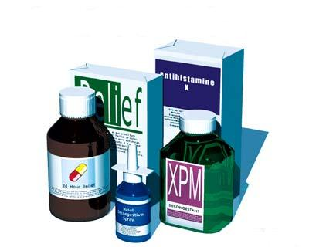
من الحوار السابق يمكن أن نعرف أن التداوي جائز بشرطين، هما:
ألا ينافي التوكل على الله للاعتقاد أن السبب نافع بإذن الله.
الأول : ...............................................................................................................................................................
أن يكون مباحًا وليس مما حرم الله علينا أكله أو شربه لمضرته أو نجاسه .
الثاني : ...........................................................................................................................................................................

Slide 7
التداوي بنقل الدم
دم الإنسان نجس يحرم تناوله؛ لقوله تعالى:
(حُرِّمَتْ عَلَيْكُمْ الْمَيْتَةُ وَالدَّمُ وَلَحْمُ الْخِنزِيرِ)⁽²⁾، أما نقل الدم عن طريق الوريد لأجل العلاج فيجوز بشرطين:
1- ألا يتضرر من سحب منه الدم.
2- أن يكون المريض المنقول له الدم محتاجًا إليه.
(2) سورةالمائدة، آية:3

Slide 8
استعمال المخدر في التداوي
استعمال المخدر (البنج) جائز في حالتين:
1- استعماله في العمليات الجراحية، لما فيه من رفع الضرر عن المريض.
2- استعماله مع الأدوية بقدر يسير لا يترتب عليه ضرر، عن طريق مختص موثوق به .

Slide 9
التقويم

Slide 10
س1- ما حكم أكل المضطر للمحرم ؟ وما الدليل على ذلك؟
واجب بقدر ما يسد جوعه، قال تعالى :
(وَقَدْ فَصَّلَ لَكُمْ مَا حَرَّمَ عَلَيْكُمْ إِلاَّ مَا اضْطُرِرْتُمْ إِلَيْهِ).

Slide 11
س2- دخلت متجرا لبيع المواد الغذائية وكنت جائعًا، فهل يجوز لك أن تأكل منه بدون علم صاحب المتجر؟ انقل من الدرس العبارة التي تدل على ما تقول.
لا، لا يجوز إلا أن أكون مضطرًا إلى ذلك، ولهذه الحالة شروط: أن أكون مضطرًا، وأن آكل منه بقدر الحاجة، وأن أعوض صاحب الطعام متى تيسر لي ذلك.

Slide 12
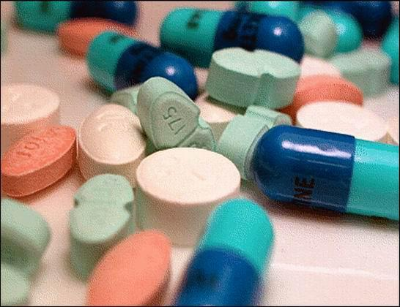
س3- يعتقد بعض الناس أن مجرد تناول الدواء كاف في الشفاء من الأمراض، ما تعليقك على هذا الاعتقاد؟
هذا اعتقاد خاطئ فالدواء ما هو إلا سبب يسببه الله تعالى لحصول الشفاء، والشفاء بيد الله عز وجل فقط، قال صلى الله عليه وسلم :
(اشف أنت الشافي لا شفاء إلا شفاؤك).

Slide 13
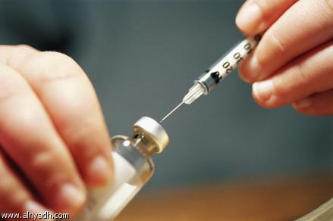
س4- علل: يجوز استعمال المخدر في العمليات الجراحية.
لرفع الضرر عن المريض ويجب أن يستخدمه مختص موثوق به بقدر كافٍ لحالة المريض فلا يضره بإذن الله.

Slide 14
الوحدة الثانية
الاضطرار والتداوي

Slide 15
الاضطرار
الاضطرار إلى طعام الآخرين:
حكم أكل المضطر للمحرم:
يجوز الأخذ منه بشرطين:
واجب، بقدر ما يذهب عنه الضرر ويأمن معه من الموت.
1- أن يكون مضطرًا.
2- أن يأكل منه بقدر الحاجة.

Slide 16
التداوي
يجوز التداوي بنقل الدم بشرطين:
جائز بشرطين هما:
1- أن يعتقد أن الشافي هو الله.
1- أن لا يتضرر من سحب منه الدم.
2- أن يكون الدواء مباحًا.
2- أن يكون المريض محتاجًا له.

Slide 17
التداوي
استعمال المخدر (البنج) جائز فى حالتين:
مع الأدوية:
فى العمليات الجراحية:
إذا كان يسيرًا لا يترتب عليه ضرر، وعن طريق مختص موثوق.
لرفع الضرر عن المريض.

